Slide 1

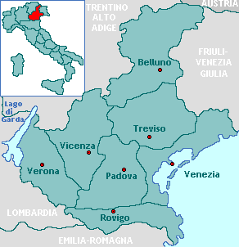
Il Veneto - Introduzione
Regione del Nord-Est Italia: si trova nella parte nord-orientale del Paese.
Confina con Lombardia, Trentino-Alto Adige, Friuli-Venezia Giulia ed Emilia-Romagna.
Affacciato sul Mar Adriatico: ha una lunga costa e la laguna di Venezia.
Posizione importante per commercio e viaggi: collega Italia ed Europa centrale.
Circa 4,8 milioni di abitanti: è una delle regioni più popolose d’Italia.
Capoluogo: Venezia, città famosa per canali, ponti e palazzi storici.
Famosa per turismo e industrie: unisce arte, lavoro e commercio.
Alessia Giudizioso

Slide 2
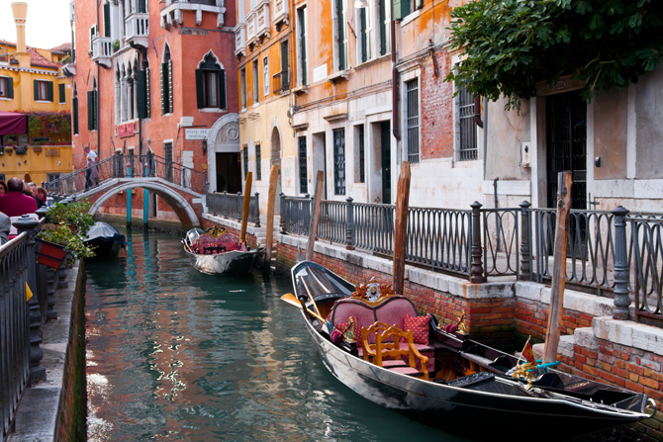
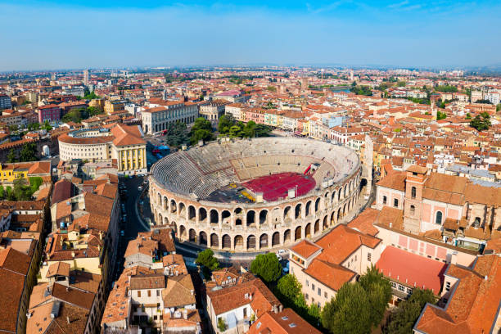
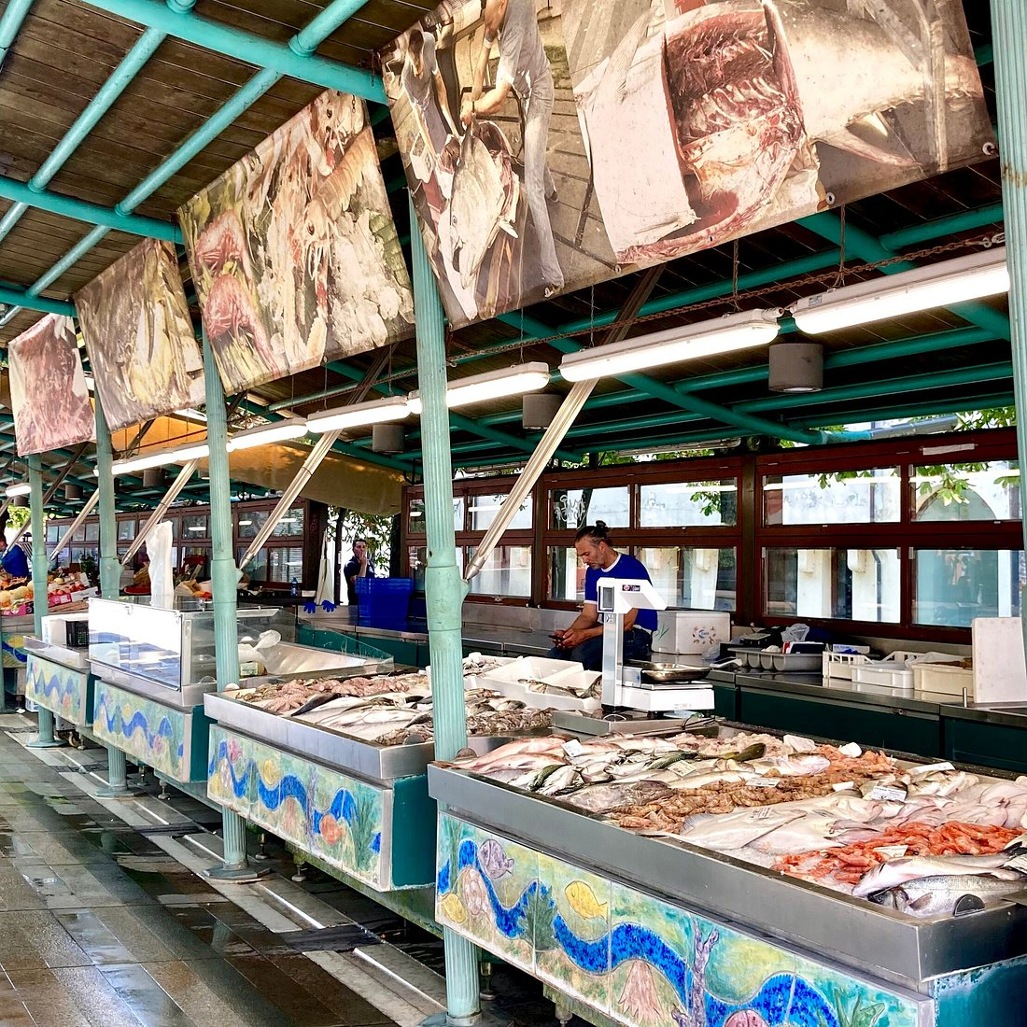
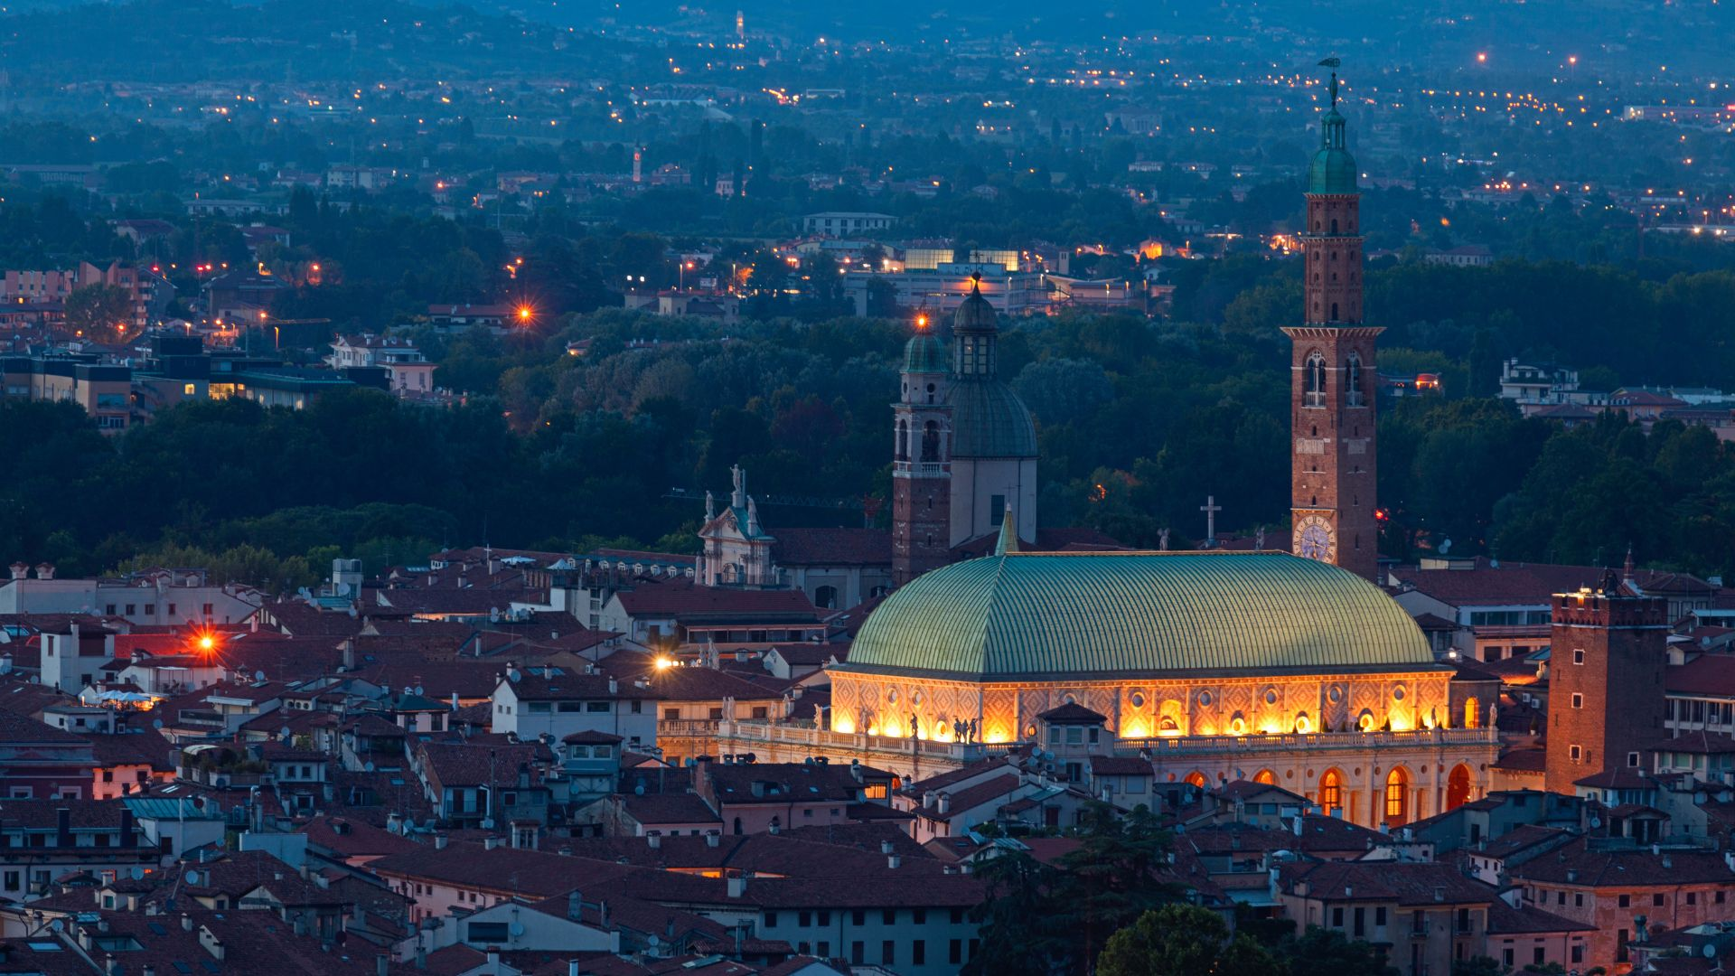
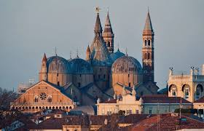
Città principali
Verona: famosa per l’Arena e per la storia di Romeo e Giulietta.
Venezia: capoluogo costruito su isole nella laguna.
Treviso: città elegante legata a imprese, moda e cucina, famosa per Isola della Pescheria: Un'isoletta fluviale creata nel XIX secolo per ospitare lo storico mercato del pesce, circondata dalle acque del Cagnan.
Vicenza: conosciuta per le opere del Palladio e per la lavorazione dell’oro.
Padova: nota per l’università storica e la Basilica di Sant’Antonio.

Slide 3
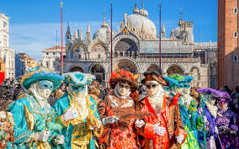
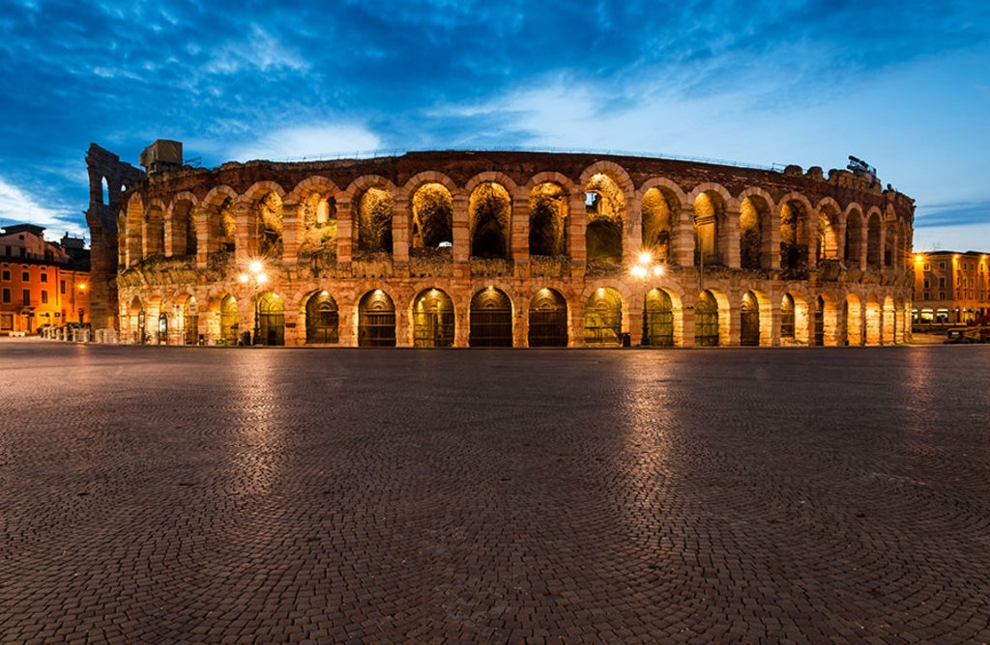
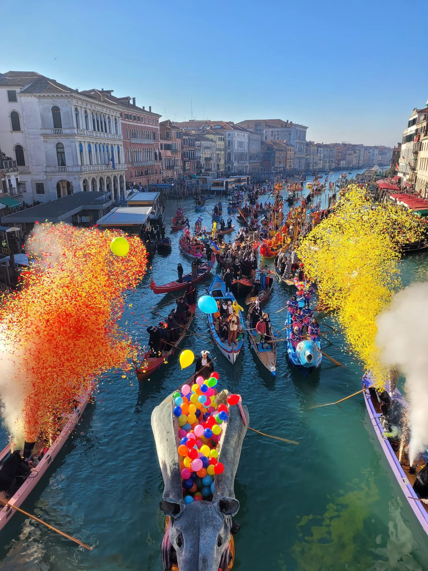
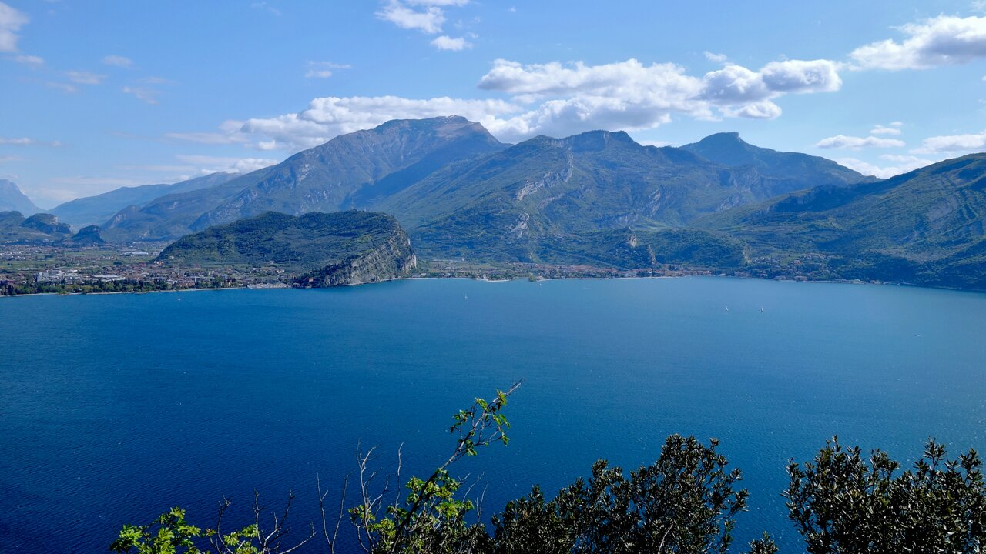
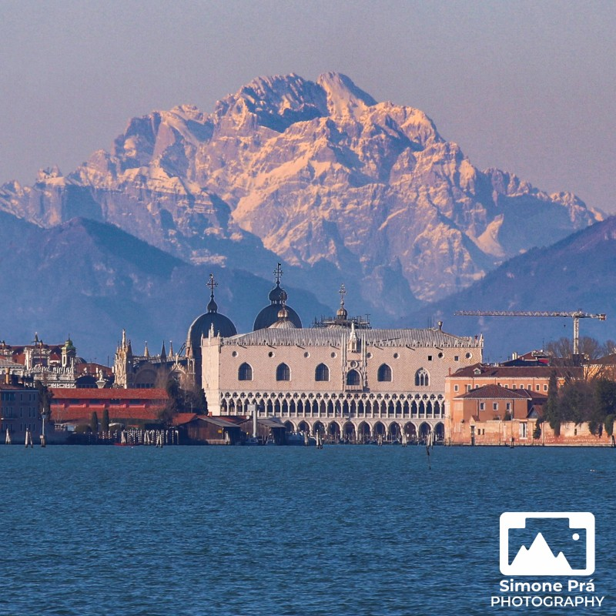
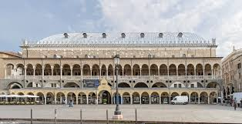
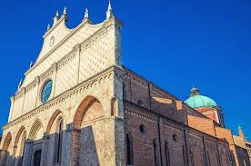
Turismo: Monumenti e luoghi di interesse
Venezia è visitata da tutto il mondo: è una delle città più celebri d’Italia. Famosa per il Carnevale di Venezia: festa conosciuta in tutto il mondo con maschere e costumi eleganti, si svolge ogni anno tra febbraio e marzo e richiama molti turisti. Le maschere servivano a nascondere l’identità delle persone. Piazza San Marco e Canal Grande: sono il cuore monumentale di Venezia.
Gondole: imbarcazioni tradizionali usate per muoversi nei canali di Venezia; Oggi sono una grande attrazione turistica e simbolo della città
Dolomiti: montagne patrimonio UNESCO, amate in estate e in inverno.
Lago di Garda: meta di vacanza per sport, relax e bellissimi panorami.
Città d’arte: Verona Padova e Vicenza conservano monumenti importanti.

Slide 4
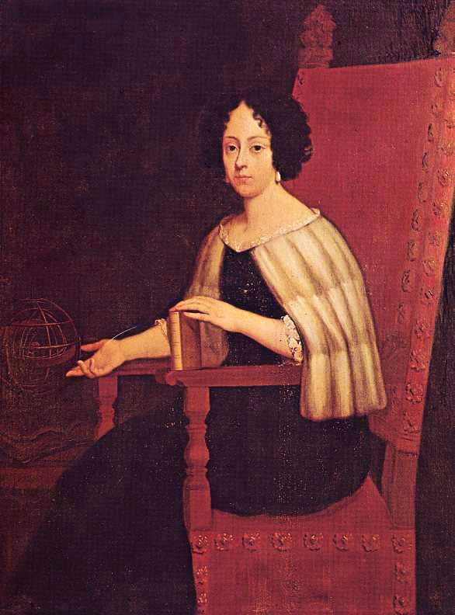
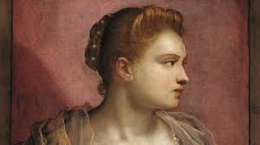
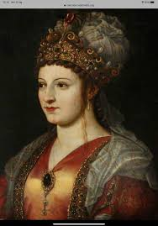
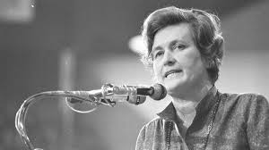
Donne da ricordare
Caterina Cornaro (1454–1510): nobildonna veneziana che diventò regina di Cipro.
Veronica Franco (1546–1591): poetessa del Rinascimento, famosa per i suoi scritti.
Elena Cornaro Piscopia (1646–1684): prima donna laureata al mondo, studiò e insegnò a Padova.
Tina Anselmi (1927–2016): partigiana e ministra, impegnata per diritti e democrazia.

Slide 5
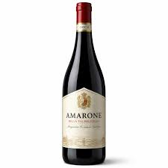
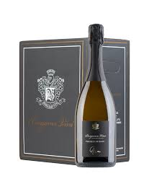
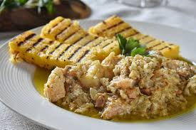
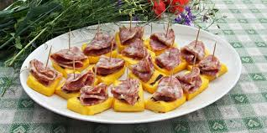
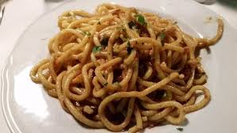
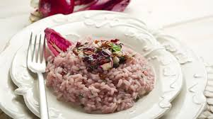
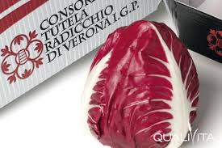
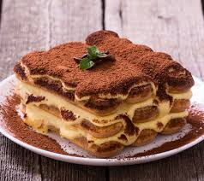
Prodotti e piatti tipici
Amarone: vino rosso veronese dal gusto intenso e corposo.
Prosecco: vino frizzante famoso delle colline trevigiane.
Baccalà alla vicentina: stoccafisso, latte, cipolle, olio e acciughe; cotto lentamente per ore
Polenta e sopressa: farina di mais per la polenta, accompagnata da salume tipico veneto
Bigoli in salsa: pasta spessa con cipolle e acciughe, piatto tradizionale semplice ma gustoso
Risotto al radicchio: riso, radicchio rosso, cipolla, brodo e parmigiano; gusto leggermente amaro
Radicchio: ortaggio tipico usato in risotti, paste e contorni.
Tiramisù: mascarpone, uova, zucchero, caffè e savoiardi; dolce famoso nato a Treviso

